Slide 1


Réussites et difficultés des directions d’établissement : entre planification stratégique et pratiques mobilisantes
(REF 2022)
(rencontre du 7 juillet 2021)
Catherine Larouche, UQAC
Denis Savard, U. Laval
Rénald Beauchesne, UQAC
Ugo collard-fortin, UQAC
Lucie lavoie, uqac

Slide 2

Présentation de l’équipe

Slide 3
Problématique (1)
Le contexte
La Gestion axée sur les résultats (GAR) a été progressivement implantée au Québec avec l’adoption de plusieurs projets de loi (Maroy, 2021)
Projet de loi 82 (2000), Loi sur l’administration publique (LAP)
Plan stratégique du ministère de l’Éducation 2000-2003, indicateurs et cibles
Plan de réussite pour concrétiser le projet éducatif (2000)
Projet de loi 124 (2002), plan stratégique des commissions scolaires
Projet de loi 88 (2008), conventions de partenariat (MÉ-CS) et conventions de gestion et de réussite éducative (CS-É-C)
Projet de loi 105 (2016), fusion des plans et contrats dans le « projet éducatif »
Projet de loi 40 (2020), comité d’engagement vers la réussite des élèves
Notes:
Source :

Slide 4
Problématique (2)
L’élaboration du projet éducatif dans les écoles telle qu’elle est prescrite
par la LIP s’inscrit dans une approche de la planification stratégique normative et rationnelle largement documentée par les études sur le management stratégique (Mintzberg, et al. 1999, Larouche et al. 2020).
La mise en œuvre de la GAR a soulevé plusieurs critiques, tensions et enjeux.
Une première source de tensions réside dans le choc des valeurs
entre cette approche normative et rationnelle, importée du secteur privé,
et une vision plus écologique de l’école
(Meirieu, 2004, Larouche et Savard, 2017).

Slide 5
Problématique (3)
Les travaux de Larouche et al. (2020) illustrent différentes tensions vécues par les directions d’école à chaque phase de la planification stratégique, aux niveaux de:
  L’organisation du travail
  La conciliation des exigences des différents paliers avec les besoins des milieux
  La mobilisation des différents acteurs du milieu
  La qualité des outils utilisés
  L’augmentation des tâches à réaliser
  L’expertise et les ressources nécessaires pour réaliser cette tâche de façon efficace
Notes:
Source : Savard, D. et als. (2012). Les Conventions de partenariat dans le système d’éducation québécois : une évaluation pansystémique de l’implantation et des effets.
Rapport de recherche. Université Laval (Persévérance et réussite scolaires).
Une autre source de tension résulte de la difficulté de concilier les changements planifiés et les changements émergents dans les processus de planification (Mintzberg, 1999).

Slide 6
Problématique (4)
Or, la mobilisation des enseignants envers la réalisation des objectifs de l’école constitue un élément essentiel à la réalisation de la mission éducative.
Cette tâche délicate incombe à la direction d’école.
Nous nous sommes ainsi intéressés aux stratégies de mobilisation
des enseignants utilisées par les directions d’école (Larouche et Savard, 2017; Larouche et al. 2021). Dans nos travaux de 2021, nous avons mis en relation
les stratégies de mobilisation des directions avec le modèle théorique
de Tremblay et Simard (2005).
Un des constats de ces recherches: dans la pratique, les directions interagissent avec leurs personnels, dont principalement les enseignants,
sans nécessairement se référer à un cadre théorique précis.

Slide 7
Méthodologie (1)
La recherche consiste en une démarche exploratoire et qualitative destinée à mieux comprendre les pratiques de planification stratégique des directions d’établissement
(plans d’engagement vers la réussite et projet éducatif).
Le protocole d’entrevue comporte cinq thèmes
  Les préoccupations avant l’élaboration du projet éducatif, ses étapes
  Les visées actuelles du projet éducatif
  Les allocutaires visées
  L’utilisation du projet éducatif
  Le contexte et le climat de mobilisation des personnels

Slide 8
Méthodologie (2)
  Entrevues semi-dirigées
    Réalisation d’un pré-test
    Échantillon de convenance
    (8 directions d’école et de centre)
    Enregistrement audio, transcription, analyse à partir de la grille de Masengesho et al. (2009)

Slide 9
REF 2022 – 8 entrevues
Secteurs | Primaire 4 Secondaire 3 Adultes 1
Statut | Direction 5 Direction adjointe 3
Régions administratives | 3 régions différentes
Centres de services scolaires (commissions scolaires) | 5 centres (commissions) différents
Expérience de direction | 8,75 années*
Expérience récit de recherche | 2,9 années*
Nombre d’établissements | 1,5 établissement*
Nombre de bâtiments | 2 bâtiments*
Nombre d’élèves | 708*
Indice IMSE (sauf adultes) | 6,1*

Slide 10
Cadre théorique
Les logiques d’action sont identifiées à l’intérieur du modèle d’analyse des conceptions et des pratiques de planification
de Masengesho et al. (2009).
Ce modèle identifie
  sept types de logiques d’action
    rationaliste, incrémentaliste, contingente, post-rationalisation,
    sensemaking-sensegiving, de la dépendance et communicative
  situées selon cinq variables clés
    le contexte, l'initiateur de l'action, les actions attendues, les acteurs visés,
    les allocutaires
Notes:
1. Thèse rationaliste : Préparation des réalisations futures.
2. Thèse incrémentaliste : Intégration des aléas de l’action.
3. Thèse de la contingence : Adaptation aux paramètres de l’environnement.
4. Thèse de la post-rationalisation : Légitimation a posteriori des choix.
5. Thèse du Sensemaking-sensegiving : Production de sens, restitution du sentiment d’ordre aux collaborateurs.
6. Thèse de la dépendance : Mobilisation des ressources.
7. Thèse discursive: Tentative de convaincre différemment des audiences différentes.

Slide 11
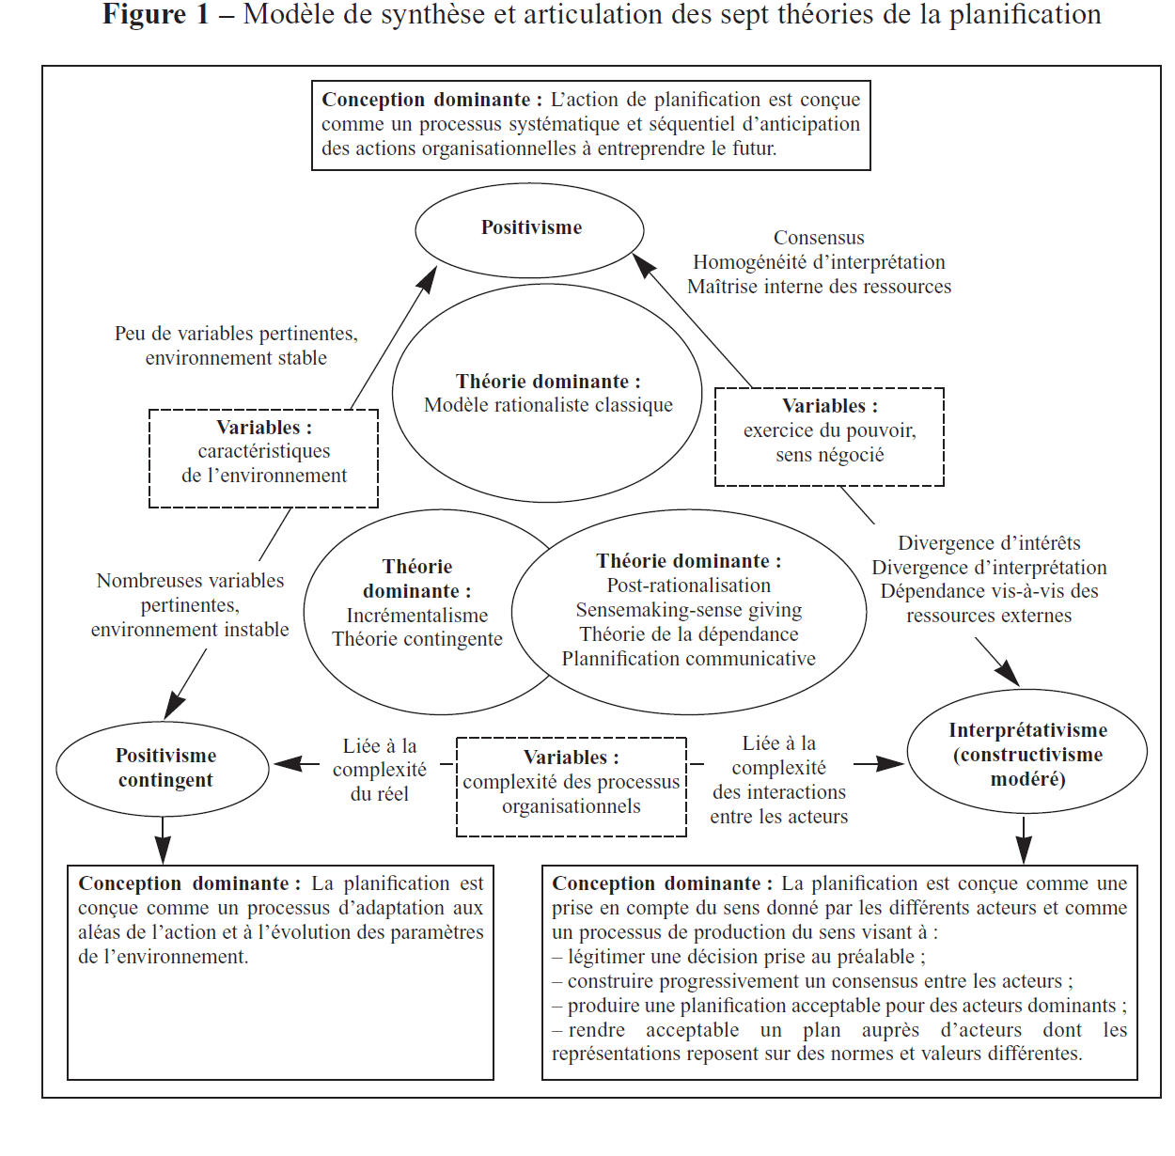
Anticipation de l’action
Exercice de construction du «sens» donné
par les acteurs
Adaptation de l’action
Notes:
1. Thèse rationaliste : Préparation des réalisations futures.
2. Thèse incrémentaliste : Intégration des aléas de l’action.
3. Thèse de la contingence : Adaptation aux paramètres de l’environnement.
4. Thèse de la post-rationalisation : Légitimation a posteriori des choix.
5. Thèse du Sensemaking-sensegiving : Production de sens, restitution du sentiment d’ordre aux collaborateurs.
6. Thèse de la dépendance : Mobilisation des ressources.
7. Thèse discursive: Tentative de convaincre différemment des audiences différentes.

Slide 12
Visée prédominante dans l’action
Qui planifie?
Action de planification: dynamique interne ou activité interorganisationelle
Indicateur de départ de l’action de planification analysée
Prise en compte des contextes externes qui modulent l’action de planification

Slide 14
Les résultats
Entrevue 1 (1)
On voit bien sa vision de départ qui est de permettre à ses équipes de travail de bien décrire le genre d’école qu’ils souhaitent avoir. Ses équipes sont bien mobilisées au début mais elles se sont heurtées aux exigences de la commission scolaire. Celle-ci a imposé deux objectifs pour leur PÉ. Cela a crée une baisse de la mobilisation à partir de ce moment. On voit bien le modèle rationaliste classique de la planification imposée par le ministère par le biais de son guide (théorie de la dépendance) qui a servi d'outil à la direction. La théorie de la dépendance est très présente avec les objectifs imposés. Il y a deux comités à la CS: un qui révise et l’autre qui corrige les PÉ des écoles. L'accompagnement de la CS est maintenu tout au long du processus de réalisation. Cette imposition a fait en sorte que le document a été rédigé pour répondre à la CS et il a été tabletté par la suite. La direction nous explique qu’elle gère avec une planification parallèle qui évolue et qui s'adapte au fur et à mesure de l'action avec des objectifs qui eux aussi sont réalisés en parallèles (incrémentaliste).

Slide 15
Les résultats
Entrevue 1 (2)
Durant le processus d’élaboration, il y a eu dans une des écoles, une demande des parents qui a causé des conflits avec le syndicat: les parents voulaient mettre de l'anglais intensif comme projet particulier et le syndicat des enseignants était contre ce projet. La CS a donné raison au syndicat et celui-ci n'a pas abouti. La discussion et la prise en compte des points de vue de tous les acteurs auraient pu être traitée différemment (théorie de la planification communicative).
Le défi de deux écoles, donc deux PÉ, a été nommé mais cela n’a pas été la principale difficulté. Pour la direction, c'est l'imposition de la CS qui a été la plus grosse difficulté. Le directeur dit aussi que le DG ne parle plus de PEVR. Ce dernier est aussi tabletté, ce qui ne l'encourage pas à utiliser les siens (ses PÉ).

Slide 16
PRÉTEST ENTREVUE 1
CADRE THÉORIQUE |  |  | VARIABLES CLÉS
ÉPISTÉMOLOGIE | VISÉE DOMINANTE | THÉORIE PRÉDOMINANTE | ALLOCUTAIRES VISÉS | ACTION ATTENDUE EN RETOUR DES ALLOCUTAIRES | CONTEXTE | PARTICIPANTS PRIVILÉGIÉS À L’ACTION DE PLANIFICATION | PRÉOCCUPATION CENTRALE DES INITIATEURS DE L’ACTION
POSITIVISME | Préparation détaillée des actions futures | Rationaliste | Enseignants | Document tabletté |  | Respect des directives légales parents, élèves, enseignants, personnel
POSITIVISME CONTINGENT | Intégration des aléas de l’action | Incrémentaliste |  | S’adapte aux aléas de l’action au fur et à mesure. |  |  | Planification parallèle qui s’adapte au quotidien
 | Adaptation aux paramètres de l’environnement | Contingence
INTERPRÉTATIVISME OU CONSTRUCTIVISME MODÉRÉ | Légitimation | Post-rationalisation |  | Adopter par le CE sans vraiment de question et par le personnel.
 | Production de sens et restitution de ce sentiment d’ordre aux collaborateurs | Sensemaking- sensegiving
 | Recherche du soutien de la part d’un acteur dominant | Dépendance | Orientations imposées par la CS | Document tabletté | Guide du MELS, accompagnement par la CS. | Conflit mentionné à propos de l’anglais intensif réglé par la CS | A fait le plan parce qu’il fallait le faire
 | Tentative de convaincre des catégories d’acteurs différents ne se référant pas aux mêmes normes | Planification communicative

Slide 17
Les résultats
Entrevue 2
Une direction adjointe au centre de formation aux adultes nous donne un exemple de prise en compte du PEVR dans l’élaboration du PÉ. Dans son équipe de travail, il y a eu beaucoup de réflexion et de discussions autour des objectifs du PEVR afin de les moduler en fonction des besoins de la FGA. « Il fallait se coller au PEVR, mais il fallait aussi que ça ressemble aux besoins de la FGA. Il a fallu négocier avec la CS. » Le leadership de sa direction a fait une différence. L’ensemble des membres du personnel s’est mobilisé surtout lorsqu’il leur a fallu faire leurs propres outils/ questionnaires pour les consultations et identifier des moyens qui correspondent à leur réalité. Les meilleurs moments de ces réalisations, selon les dires de la directrice, c’est quand tous les secteurs étaient mélangés en petits groupes et qu’ils discutaient ensemble des moyens à mettre en œuvre dans le PÉ. Intéressant puisque les moyens ne sont pas exigés dans le PÉ. Selon cette direction adjointe, le document final est comme un guide auquel ils réfèrent régulièrement même en pandémie. Nous ne sommes plus ici dans un modèle de positivisme contingent où les impositions ont été adaptées à la réalité.

Slide 18
PRÉTEST ENTREVUE 2
CADRE THÉORIQUE |  |  | VARIABLES CLÉS
ÉPISTÉMOLOGIE | VISÉE DOMINANTE | THÉORIE PRÉDOMINANTE | ALLOCUTAIRES VISÉS | ACTION ATTENDUE EN RETOUR DES ALLOCUTAIRES | CONTEXTE | PARTICIPANTS PRIVILÉGIÉS À L’ACTION DE PLANIFICATION | PRÉOCCUPATION CENTRALE DES INITIATEURS DE L’ACTION
POSITIVISME | Préparation détaillée des actions futures | Rationaliste | Les enseignants |  |  | Respect des directives légales parents, élèves, enseignants, personnel
POSITIVISME CONTINGENT | Intégration des aléas de l’action | Incrémentaliste
 | Adaptation aux paramètres de l’environnement | Contingence |  | Document auquel on réfère même en contexte de pandémie. Leadership de la direction mentionné. | Beaucoup d’adaptation au contexte particulier des adultes. | Tout le personnel | S’adapter au milieu
INTERPRÉTATIVISME OU CONSTRUCTIVISME MODÉRÉ | Légitimation | Post-rationalisation
 | Production de sens et restitution de ce sentiment d’ordre aux collaborateurs | Sensemaking- sensegiving
 | Recherche du soutien de la part d’un acteur dominant | Dépendance | Un agenda très serré . Un processus très normé par la CS |  | Validation des adaptations auprès de CS
 | Tentative de convaincre des catégories d’acteurs différents ne se référant pas aux mêmes normes | Planification communicative

Slide 19
Les résultats
Entrevue 3
Dans l’entrevue 3, la direction nomme que le processus de planification est complètement organisé et réalisé par le CS via la conseillère pédagogique. Cette conseillère pédagogique agit d’avantage comme une agente de développement de CS que comme un support pédagogique aux enseignants.es. Elle relève des services éducatifs et gère l’ensemble des démarches des projets éducatifs de toutes les écoles du CS. Elle planifie toutes les rencontres.
Ce qui donne, selon cette direction, des consultations parachutées (sondages) avec de faible taux de réponses (élèves 30 sur 800; enseignants 3 sur 60). Très peu de mobilisation dans le milieu: « c’est comme dépersonnalisé ». L’équipe école participe au projet CAR, mais il y a beaucoup de chemin à faire. Le projet éducatif ne dit rien à l’équipe école et aux élèves. Le CÉ l’a adopté, mais c’était pour répondre à une exigence légale. Il n’y a pas stratégie prévue pour la mise à jour du document PÉ actuellement (pandémie).

Slide 20
PRÉTEST ENTREVUE 3
CADRE THÉORIQUE |  |  | VARIABLES CLÉS
ÉPISTÉMOLOGIE | VISÉE DOMINANTE | THÉORIE PRÉDOMINANTE | ALLOCUTAIRES VISÉS | ACTION ATTENDUE EN RETOUR DES ALLOCUTAIRES | CONTEXTE | PARTICIPANTS PRIVILÉGIÉS À L’ACTION DE PLANIFICATION | PRÉOCCUPATION CENTRALE DES INITIATEURS DE L’ACTION
POSITIVISME | Préparation détaillée des actions futures | Rationaliste | Enseignants | Processus rationaliste classique organisé par la CS par la CP. |  | Respect des directives légales parents, élèves, enseignants, personnel
POSITIVISME CONTINGENT | Intégration des aléas de l’action | Incrémentaliste |  | Après latitude pour faire ce que l’on veut.
 | Adaptation aux paramètres de l’environnement | Contingence |  | Pandémie et tutorat |  | Projet Car qui arrive avec un processus parallèle de nouvelles ressources et qui vient causer de la turbulence.
INTERPRÉTATIVISME OU CONSTRUCTIVISME MODÉRÉ | Légitimation | Post-rationalisation
 | Production de sens et restitution de ce sentiment d’ordre aux collaborateurs | Sensemaking- sensegiving
 | Recherche du soutien de la part d’un acteur dominant | Dépendance | Dépendance au niveau de tout le processus | Document tabletté | Contrôle du contenu et du processus. |  | Oui tout le processus est en fonction de répondre aux attentes de la CS.
 | Tentative de convaincre des catégories d’acteurs différents ne se référant pas aux mêmes normes | Planification communicative

Slide 21
Les réussites
« Moi, l’activité que j’ai fait sur les valeurs, ça avait été vraiment une belle journée ça […]. Ils ont profité de ça pour remettre en cause des choses qu’ils faisaient dans leur école […] Et ça, ça avait été un bel échange qu’on avait eu. » PT1
« Bien moi dans une réussite que je pourrais nommer, c’est de voir que des gens de plusieurs secteurs différents, donc la FGA, […], étaient capables de discuter, d’échanger et qu’on voyait qu’au bout de la ligne, on avait tous les mêmes objectifs. » PT2
« Bien je te dirais que la réussite c’est qu’en fait au moins les gens qui y ont participé, ils sont pas allés juste de façon mécanique, c’est des gens qui ont vu le bien-fondé de ça et qui y ont mis les intérêts de l’école. » PT3

Slide 22
Les difficultés
  « Bien, la difficulté, je dirais la plus grande embûche qu’on a eu ça l’a été
  des objectifs imposés par le PEVR. Ça c’est clair que ça a mis frein à toute la motivation […]». PT1
  « […] on a travaillé autour, mais je vous avoue que c’est difficile au secteur adulte des fois, la majorité des objectifs du PEVR sont reliés beaucoup
  au secteur des jeunes. » PT2
  « […] mais j’ai l’impression que ça devient justement un article de tablette
  plus que d’autre chose. Bien que ce qu’il contient fait bien du sens avec ce qu’on fait présentement. Mais dire qu’on le sort et qu’on s’y appuie, peut-être que c’est juste nous les directions d’écoles, qu’on a pas pris le bon angle
  en disant […] on va s’en servir, on va le faire vivre et on va le garder vivant. » PT3

Slide 23
Discussion
Nos premiers résultats suggèrent
  Une attitude directive et contrôlante des CS jusqu’à maintenant
  Deux exemples de projet éducatif tabletté en lien avec la théorie
  de la dépendance et avec une baisse de motivation
  Un exemple de pratiques de la théorie de la contingence qui a suscité
  de la mobilisation
À suivre

Slide 24
Références bibliographiques (1)
Larouche, C. et Savard, D. (2017). Les impacts reliés à l’implantation de la gestion axée sur les résultats chez les enseignants tels que perçus par dix directions générales de dix commissions scolaires du Québec. Dans Y. Duterq et C. Maroy. (dir.) Le travail et le professionnalisme enseignant face aux politiques de responsabilisation. Bruxelles, Begique : De Boek. Chapitre 3, (p.60-72).
Larouche, C., Savard, D., Beauchesne, R. et Jean P. (2021). Tensions et stratégies de mobilisation des enseignants par les directions d’école en contexte de gestion axée sur les résultats: apports de la théorie de l’activité, dans R. Étienne, G, Pelletier et L. Progin, (dir.) Diriger un établissement : quelles places pour la formation, l’intervention et l’accompagnement? Bruxelles : Édition De Boek.
Larouche, C., Savard, D., Beauchesne, R. et Jean, P. (2020). Tensions et stratégies de mobilisation des enseignants par les directions d’école en contexte de gestion axée sur les résultats : apports de la théorie de l’activité. Dans G. Gravelle(dir.) Nouvelle gouvernance scolaire. Presses de l’Université du Québec.

Slide 25
Références bibliographiques (2)
Larouche, C., Savard, D. et Kamyap Yeh-Sie Saguet Tina, R. (2019). Mise en œuvre d’une réforme qui implante la gestion axée sur les résultats (GAR) : effets sur la tâche des directions d’école, stratégies de gestion, et besoin de formation. Dans L. Progin, R. Étienne, G. Pelletier (dir.). Diriger un établissement scolaire. Tensions, ressources et développement. Bruxelles, Belgique: De Boeck.(p. 105-122)
Masengesho, K. (2007). Confrontation de sept modèles explicatifs des visées de la planification en éducation. Élaboration du plan d’éducation pour tous au Rwanda : étude de cas. Thèse de doctorat. Université Catholique de Louvain.
Masengesho, K., Bonami, M. et De Ketele, J.-M. (2009). Modèle d’analyse des conceptions et des pratiques des conceptions et de pratiques de planification. Revue française de gestion, (195), 55-83.

Slide 26
Références bibliographiques (3)
Maroy, C., Mathou, C. et Vaillancourt, S. (2017) La gestion axée sur les résultats au cœur de l’école québécoise : l’autonomie professionnelle sous pression. Dans Y. Duterq et C. Maroy. (Dir.) Le travail et le professionnalisme enseignant face aux politiques de responsabilisation. Bruxelles, Begique : De Boek. Chapitre 3, (p.60-72).
Maroy, C (2021). L’école québécoise à l’épreuve de la gestion axée sur les résultats. Québec : Les Presses de l’Université Laval. P. 95-103.
Meirieu, P. (2004). L’école entre la pression consumériste et l’irresponsabilité sociale. Dans C. Lessard, et P. Meirieu. L’obligation de résultat en éducation (p. 5-21). Québec : Les Presses de l’Université Laval.
Mintzberg, H., Ahlstrand, B. et Lampel, J. (1999). Safari en pays stratégie : l’exploration des grands courants de la pensée stratégique. Paris : Village Mondial.
Tremblay, M. et Simard, G. (2005). La mobilisation du personnel : l’art d’établir un climat d’échanges favorable basé sur la réciprocité. Gestion 30(2) (été), 60-68

